Slide 1
БАКАЛАВРСКАЯ РАБОТА НА ТЕМУ: «РАЗРАБОТКА КОМПЬЮТЕРНОЙ МОДЕЛИ УПРАВЛЕНИЯ ПРОЦЕССОМ ЗАПИСИ СОТРУДНИКОВ НА МЕДКОМИССИЮ»
Студент: Горбатюк Артём Андреевич
Группа: ПМИб-1902а
Руководитель: Тренина Марина Анатольевна

Slide 2
АКТУАЛЬНОСТЬ
2
Автоматизация процесса записи сотрудников на медкомиссию;
Повышение удобства при планировании медкомиссии;
Возможность внедрения разработанной модели организации и корпорации;
Notes:
Автоматизация процесса записи на медкомиссию может значительно сократить временные затраты и снизить количество ошибок, связанных с ручным вводом данных.
Разработка такой компьютерной модели может повысить удобство использования и улучшить доступность процесса записи на медкомиссию для сотрудников компании.
Эта работа может быть полезна для медицинских организаций и компаний, занимающихся организацией медицинских услуг, поскольку может быть применена для улучшения процессов записи на другие медицинские процедуры. Данная работа может стать основой для дальнейших исследований в области оптимизации процессов записи на медицинские процедуры и использования компьютерных технологий в медицине.

Slide 3
ЦЕЛИ И ЗАДАЧИ
3
Цель: разработка и реализация компьютерной модели управления процессом записи сотрудников на медкомиссию.
Задачи:
Проанализировать подходы к управлению процессом записи сотрудников на медкомиссию;
Обозначить функционал и выделить требования ПО;
Разработать модель управления процессом записи сотрудников на медкомиссию;
Выполнить программную реализацию разработанной модели;
Провести тестирование разработанного приложения.

Slide 4
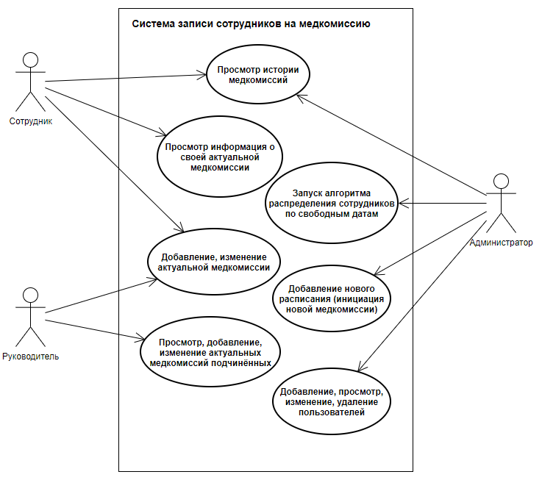
Разработка модели «Как должно быть»
4
Notes:
Диаграмма вариантов использования модель записи сотрудников на медкомиссию.

Slide 5
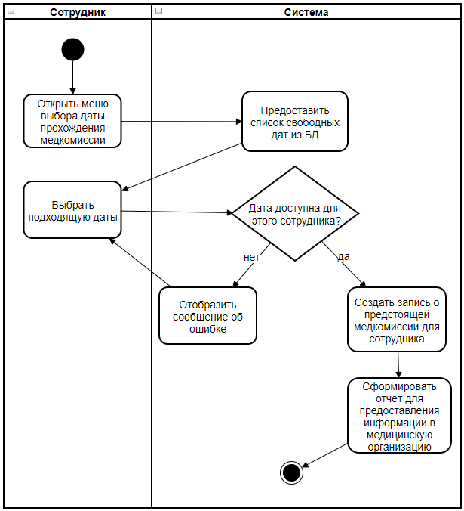
Диаграмма видов деятельности процесса записи сотрудника на медкомиссию
4
Notes:
Основной операцией разработанной компьютерной модели является запись на медкомиссию, в которой сотрудник, из предоставленных системой свободных дат, выбирает удобную для себя, а затем после проверок со стороны системы, создаётся и подтверждается запись, после чего сотрудник может посетить медицинскую организацию в выбранную дату.

Slide 6
Особенности алгоритма случайного распределения сотрудников на медкомиссию
5
Особенности алгоритма случайного распределения сотрудников – описание + блоксхема

Slide 7
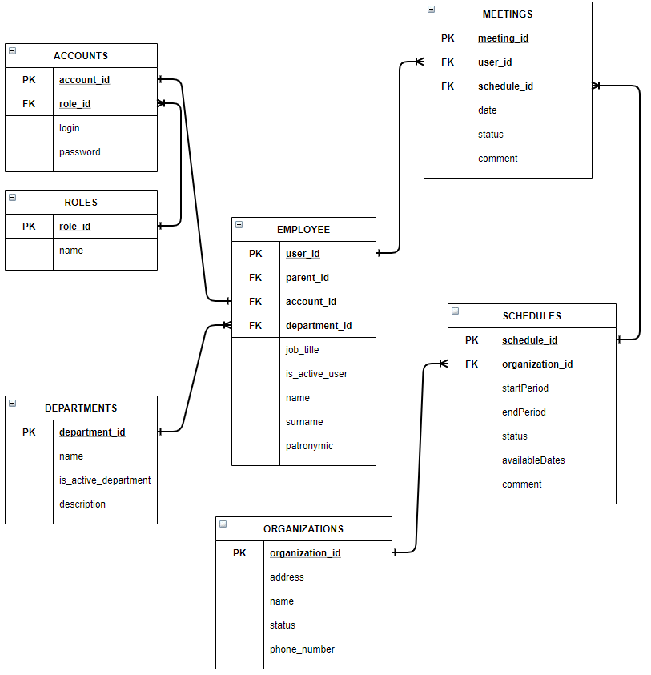
Логическая модель данных
6

Slide 8
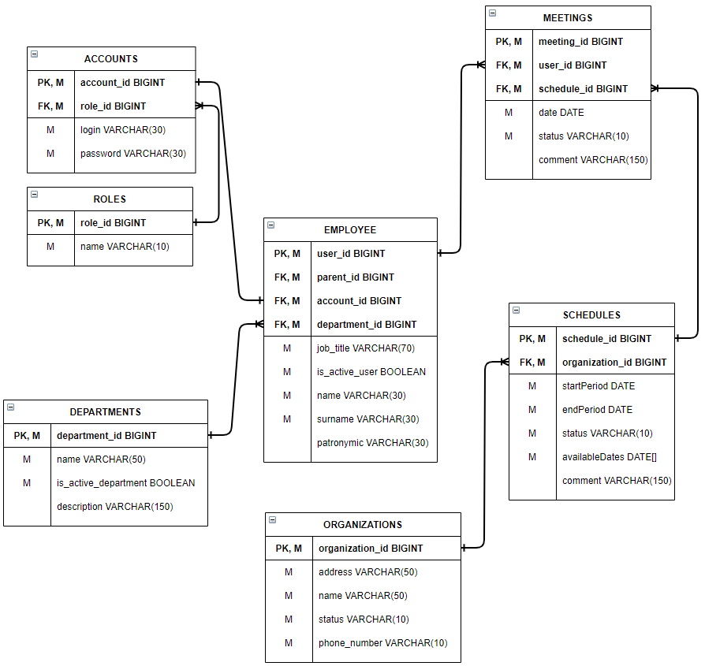
Физическая модель данных
6

Slide 9
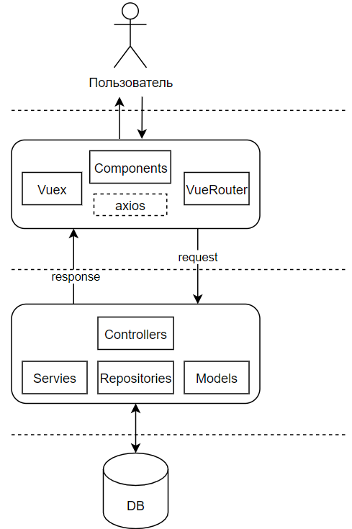



Выбор архитектуры и технологий
7

Slide 10
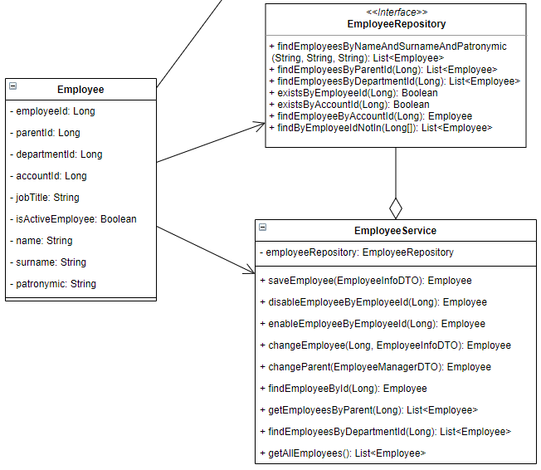
Диаграмма классов сервиса по работе с сущностью «Сотрудники»
7

Slide 11
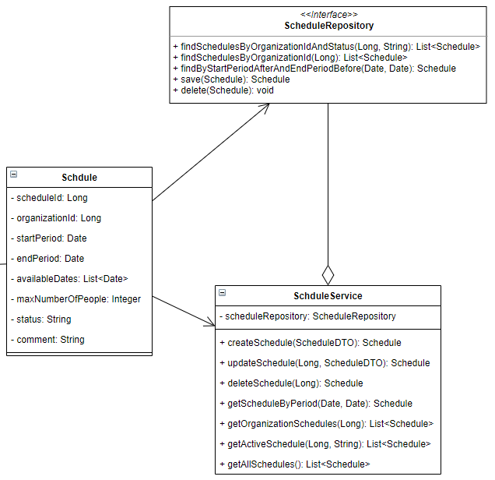
Диаграмма классов сервиса по работе с сущностью «Расписания»
7

Slide 12
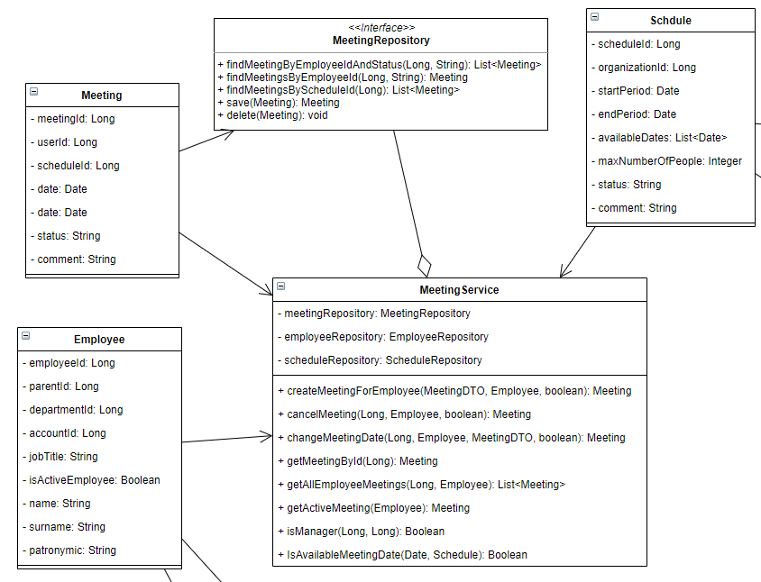
Диаграмма классов сервиса по работе с сущностью «Записи»
7

Slide 13
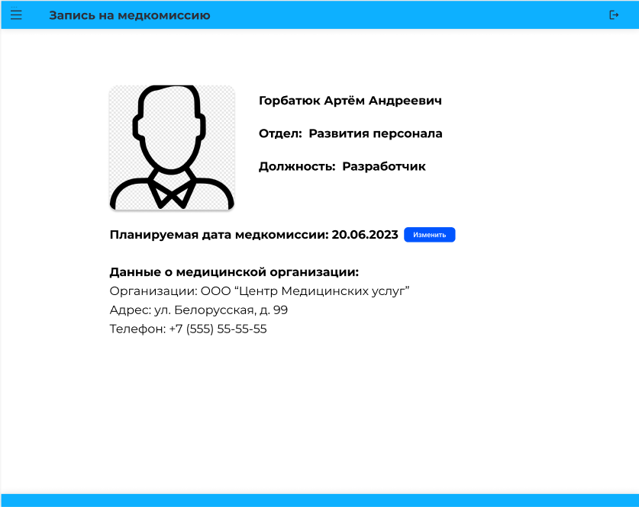
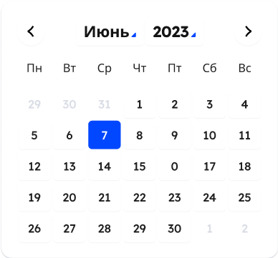
Веб-страница личного кабинета
7

Slide 14
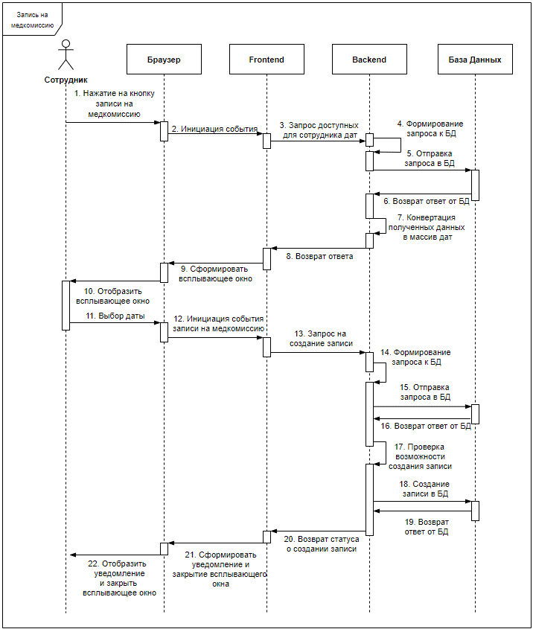
Диаграмма последовательности для прецедента «Запись сотрудника на медкомиссию»
7

Slide 15
Тестирование
11
Тестирование проходило в три этапа:
Написание автоматических тестов;
Проверка Rest API с помощью Postman и Swagger;
Ручное тестирование web-интерфейса.

Slide 16
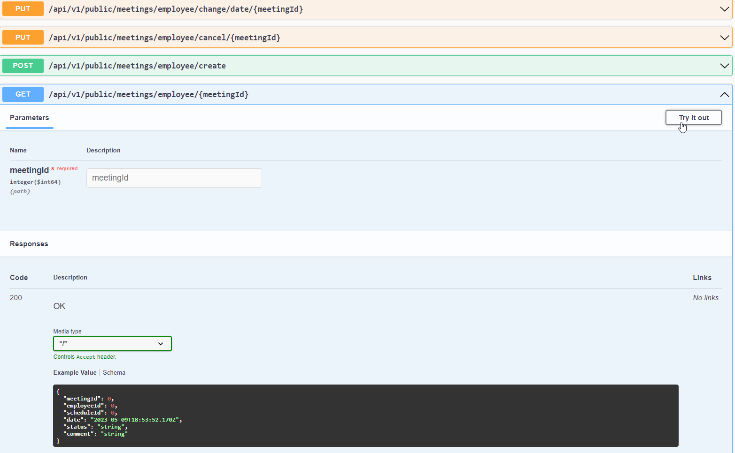
Тестирование с помощью Swagger
11

Slide 17
ЗАКЛЮЧЕНИЕ
16
Разработана модель управления процессом записи сотрудников на медкомиссию;
Обозначен функционал и выработаны требования, разработанной модели;
Разработан программный продукт в виде двух сервисов;
Проведено тестирование разработанного программного обеспечения.

Slide 18

СПАСИБО ЗА ВНИМАНИЕ!

